Slide 1
Bài 6.
Network Services (HA, LB)&
Domain Controller

Slide 2
Contents
Networking Services (HA & LB)
  DHCP
  DNS
  WEB
Domain Controller
Windows Deployment Services (WDS)
Group Policy Object (GPO)

Slide 3
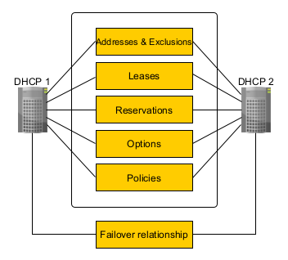
DHCP (HA & LB)
DHCP (Dynamic Host Configuration Protocol): a network protocol that automatically assigns IP addresses to client devices
DHCP secondary/DHCP failover: To provide redundancy and high availability for the DHCP service.
Modes:
  Load Balancing: Both servers are active and share the responsibility of serving IP addresses from the DHCP scope.
  Hot Standby: Only one server is active at a time, with the secondary server ready to take over if the primary server fails.
DHCP failover in Windows Server | Microsoft Learn

Slide 4
HD cấu hình tính sẵn sàng cho Dịch vụ mạng

Slide 5
Nội dung
Dịch vụ DHCP
Dịch vụ DNS
Dịch vụ Web

Slide 6
1. Dịch vụ DHCP
DHCP là dịch vụ cấp phát IP tự động cho các host trong mạng. Một host trong hệ thống cần cấu hình địa chỉ IP để có thể liên lạc với các host khác
Ngoài các server các thiết bị mạng được cài đặt IP tĩnh thì các thiết bị người dùng cuối (host) được cung cấp IP tự động qua dịch vụ DHCP. Do đó, đây là dịch vụ có ý nghĩa quan trọng trong một hệ thống mạng.
Chức năng DHCP failover giúp tạo hệ thống DHCP server có khả năng chia tải và dự phòng cho DHCP server chính

Slide 7
Dịch vụ DHCP
Chức năng DHCP Failover cung cấp chức năng đồng bộ thông tin cấp phát IP giữa DHCP các DHCP Server.
Chuẩn bị:
2 máy Windows Server 2016 cài dịch vụ DHCP
Máy Client để kiểm tra hoạt động của dịch vụ DHCP
DHCP Server cấp phát IP như sau:
  Network: 192.168.12.0/24
  Range IP: 192.168.12.50 – 192.168.12.150
  Default gateway: 192.168.12.1
  DNS: 8.8.8.8

Slide 8
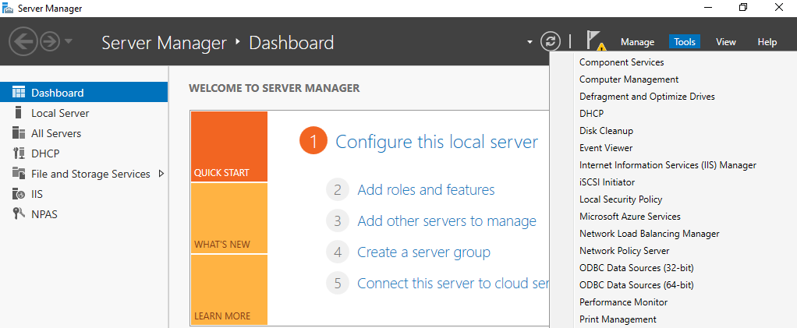
Bước 1. Cấu hình DHCP Server1

Slide 9
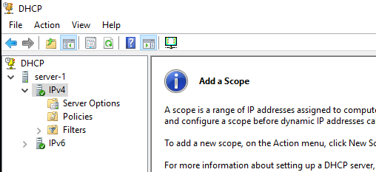
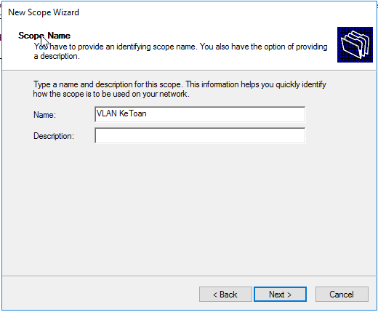
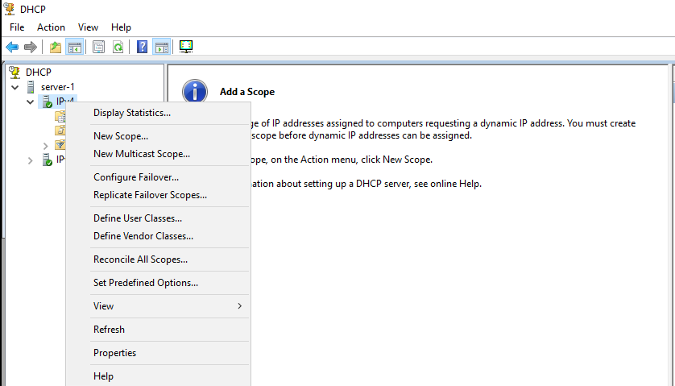

Slide 10
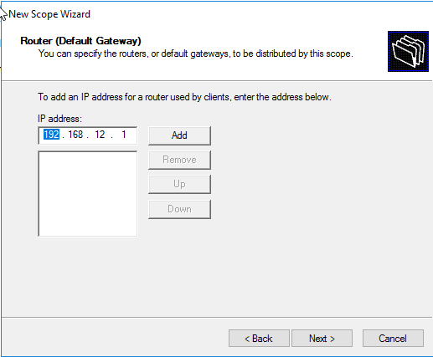
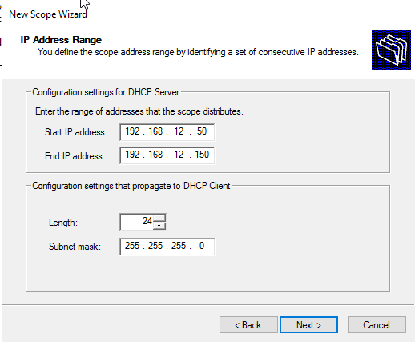
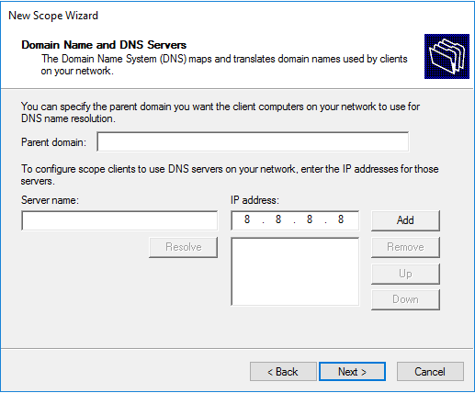

Slide 11
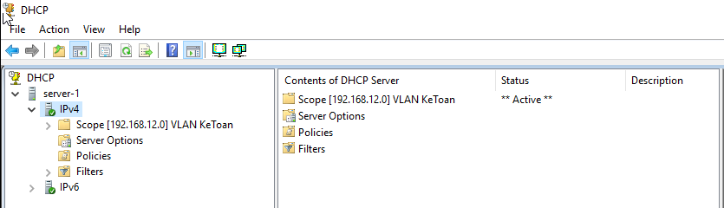

Slide 12
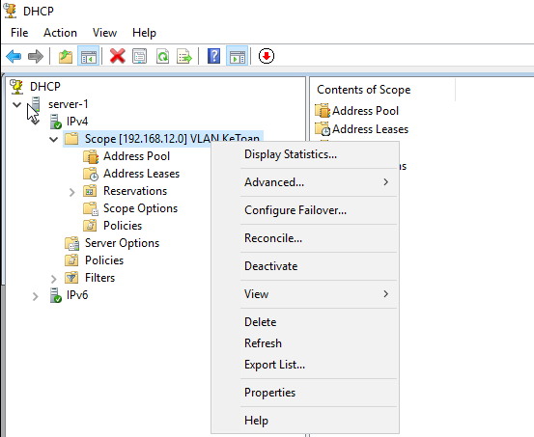
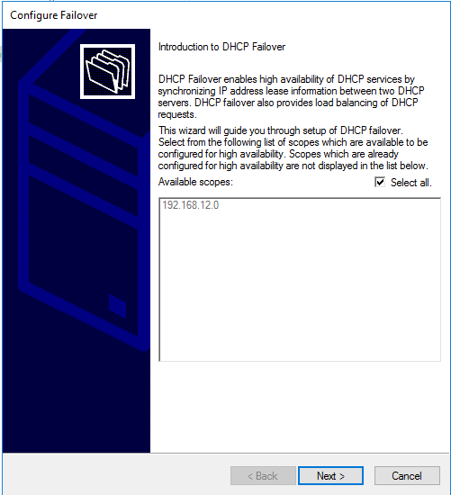
Bước 2. Cấu hình DHCP Failover trên Server 1

Slide 13
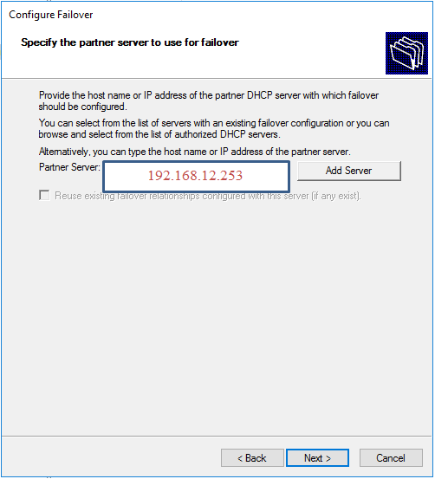
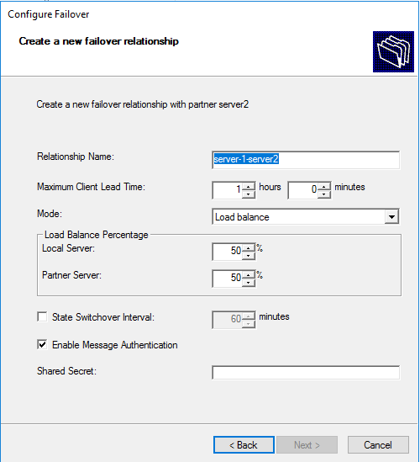

Slide 14
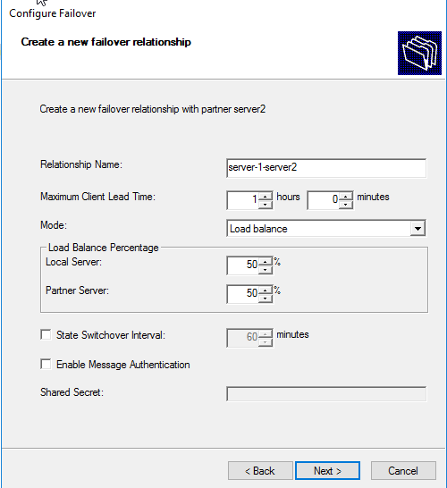
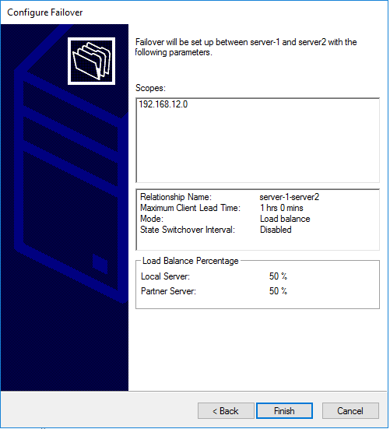

Slide 15
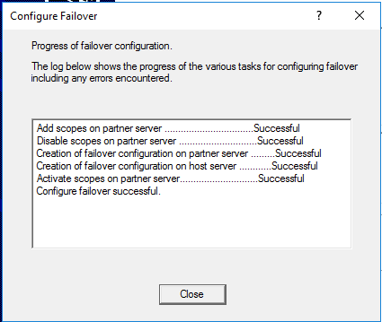
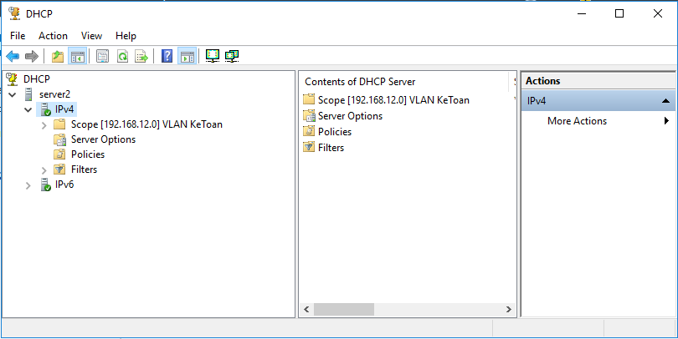
Máy Server2 đã có thông tin đồng bộ với Server-1

Slide 16
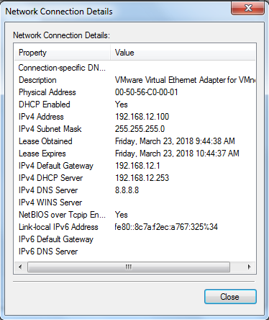
Kiểm tra trên máy client xin ip động từ server

Slide 17
2. Web Cluster Load Balancing
Bài này hướng dẫn cấu hình Network Load Balacing trên Windows Server 2016.
Cấu hình chế độ Load Balacing cho phép các máy tạo ra một IP ảo (Virtual IP) đại diện cho các máy server thật. Dịch vụ này có thể thực hiện cho nhiều ứng dụng như Web, FTP,…
Chuẩn bị:
2 máy Windows Server 2016 – cài đặt 2 Website có nội dung khác nhau để phân biệt. Không cần cấu hình DNS, sử dụng IP để truy cập dịch vụ Web.
Máy client để kiểm tra hoạt động

Slide 18
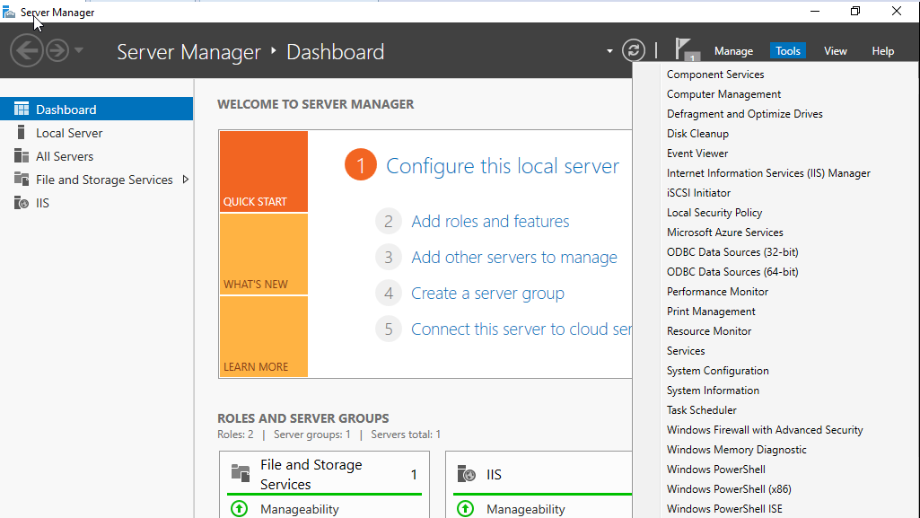
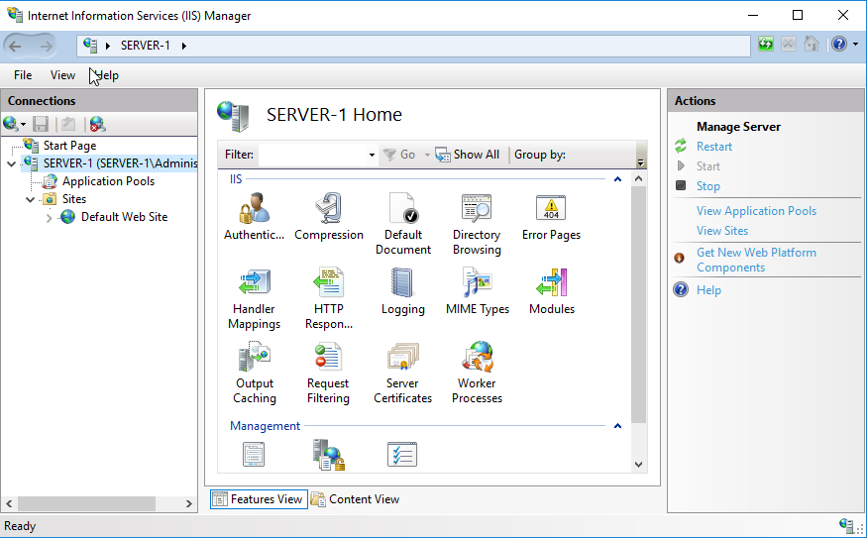
Cấu hình Web Server trên Web server 1

Slide 19
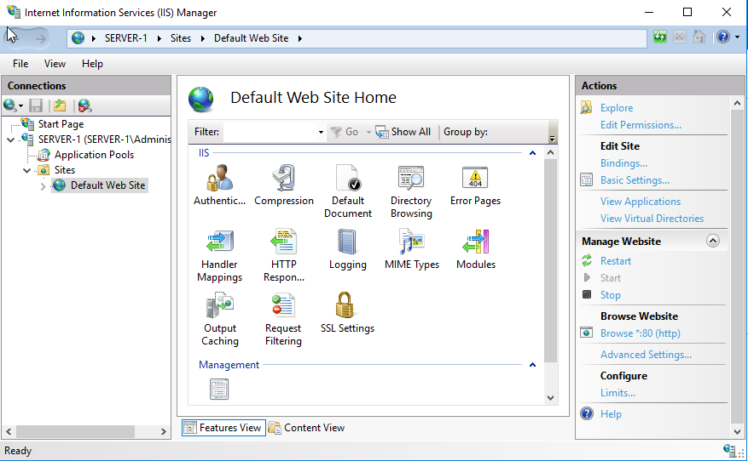
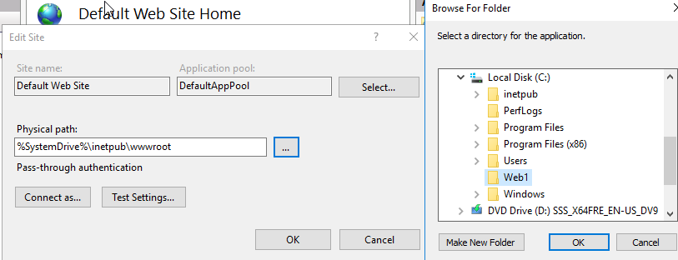

Slide 20
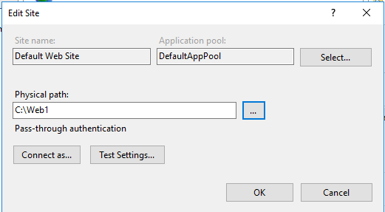
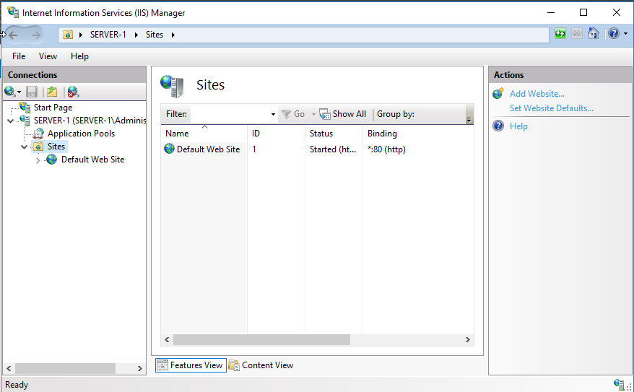
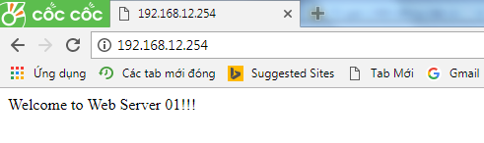
Từ máy client, kiểm tra sự hoạt động của Web server 1 bằng cách mở Web Browser truy cập vào địa chỉ http://192.168.12.254

Slide 21
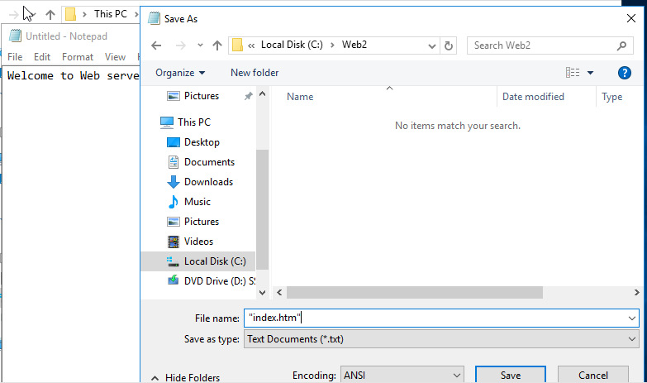

Cấu hình trên Web server 2
Từ máy client, kiểm tra sự hoạt động của Web server 1 bằng cách mở Web Browser truy cập vào địa chỉ http://192.168.12.253

Slide 22
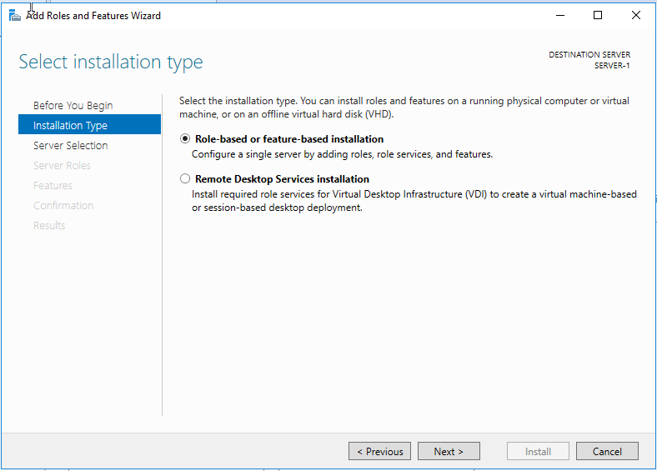
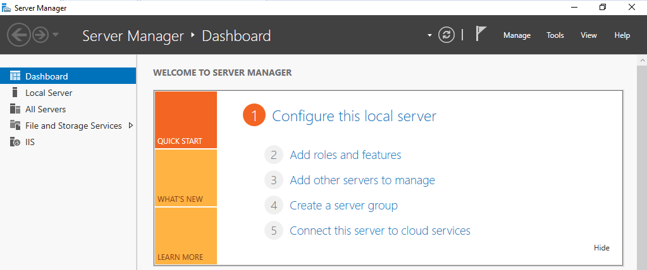
Cấu hình Network Load Balancing
Trên Server-1: Cài dịch vụ
Server Manager → Add Roles and Features

Slide 23
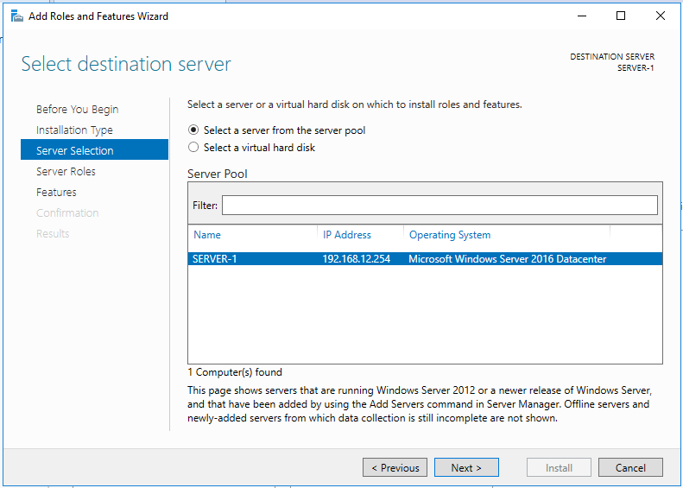
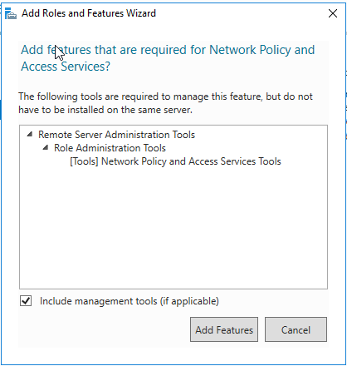
Click vào mục Network Policy and Access Services

Slide 24
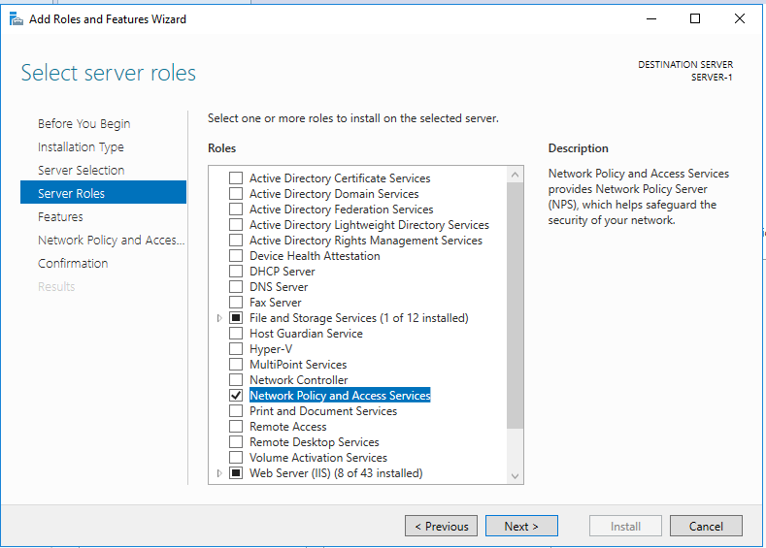
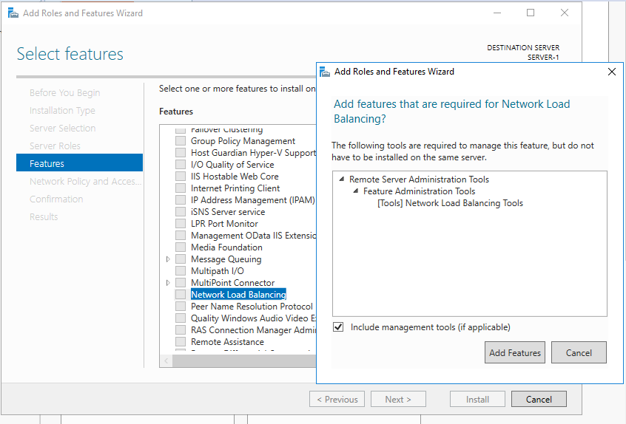
Click mục Network Load balancing → click add Features

Slide 25
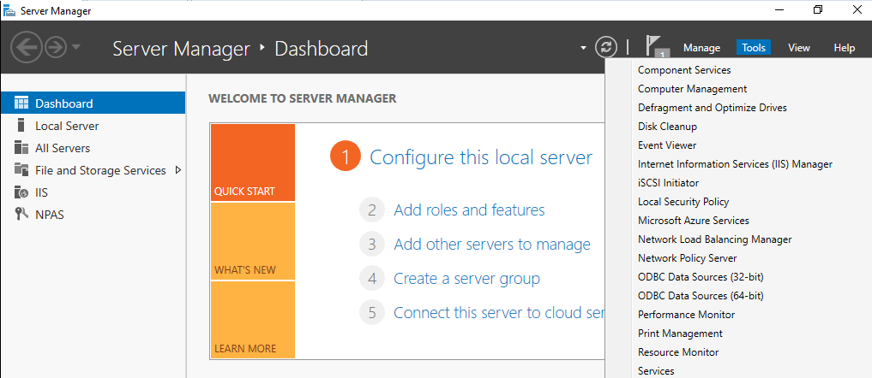
Trên máy Server-2 cài dịch vụ Nework Load Balacing tương tự như máy Server 1.

Slide 26
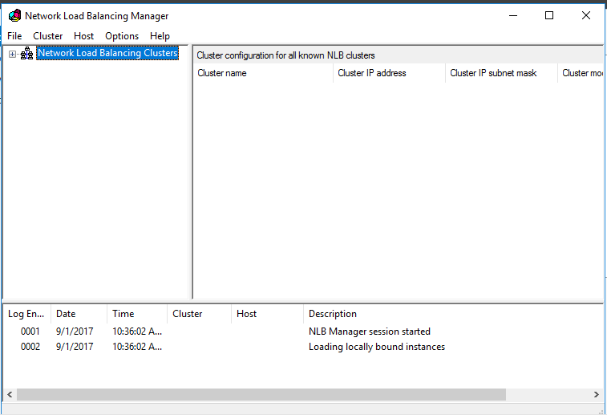
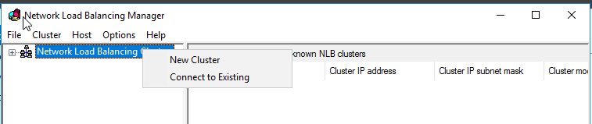
Cấu hình NBL trên Server-1:
Right click vào Network Load Balancing Cluster → New Cluster

Slide 27
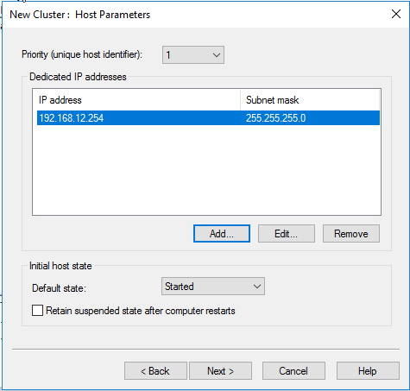
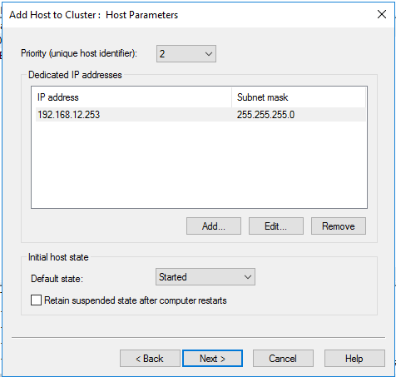

Slide 28
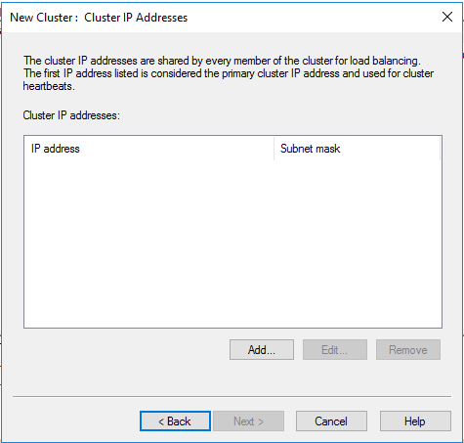
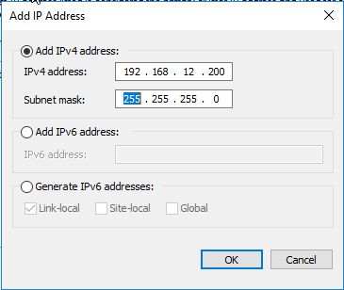
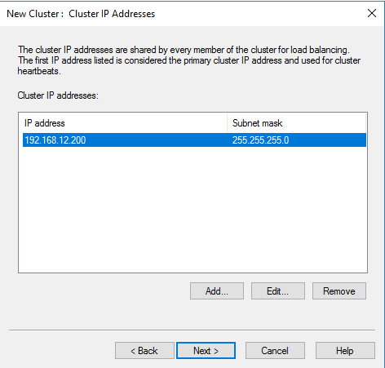
Click Add. Nhập IP ảo: 192.168.12.200

Slide 29
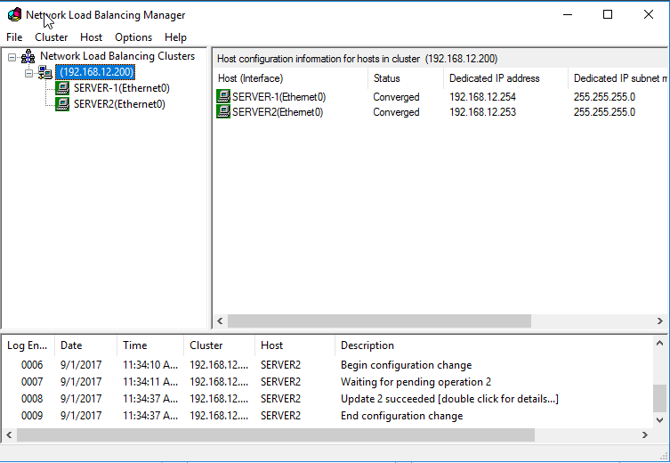

Slide 30
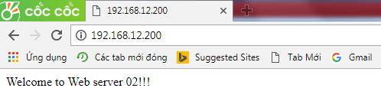
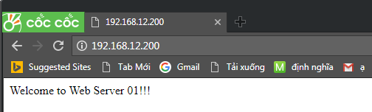
Kiểm tra trên máy Client
Tắt card mạng trên máy Server 2. Truy cập lại

Slide 31
3. Domain Controller (RODC)
Trường hợp Domain Controller được đặt ở văn phòng trung tâm, các user từ các chi nhánh phải chứng thực về DC trung tâm.
Triển khai RODC cho phép việc chứng thực từ người dùng ở các chi nhánh được hiệu quả hơn.
Chuẩn bị:
Thiết lập IP cho các máy như sơ đồ trên, kiểm tra kết nối thành công
Một máy đã nâng cấp lên Domain Controller với tên NEWTAR.VN
Trên máy DC đã tạo account Admin thuộc nhóm Domain Admins
Máy client đã join vào Domain NEWSTAR
Yêu cầu:
Cấu hình trên máy Server2 đang chạy HĐH Windows Server 2016 làm Read Only domain controller (RODC).

Slide 32
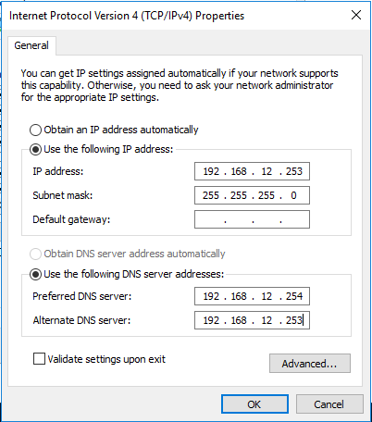
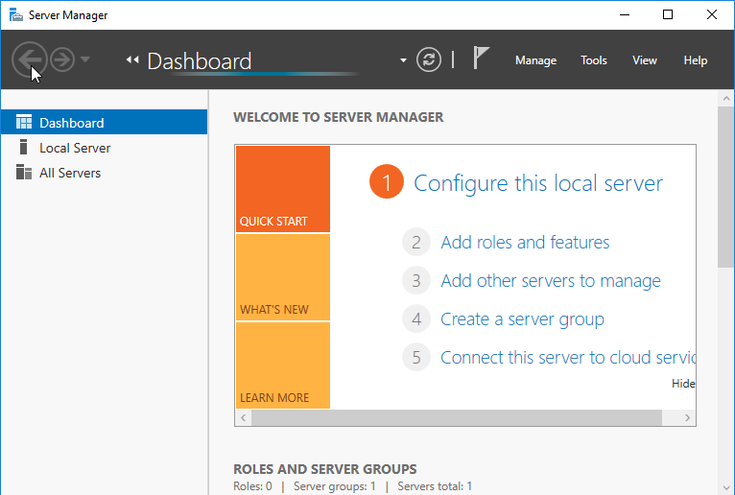
Đặt IP cho máy RODC
Click Add roles and features

Slide 33
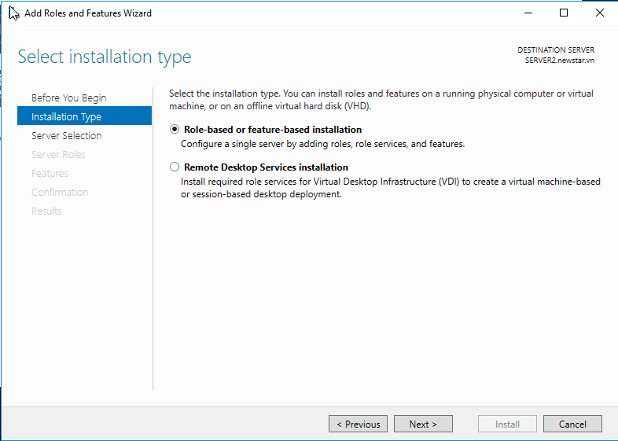
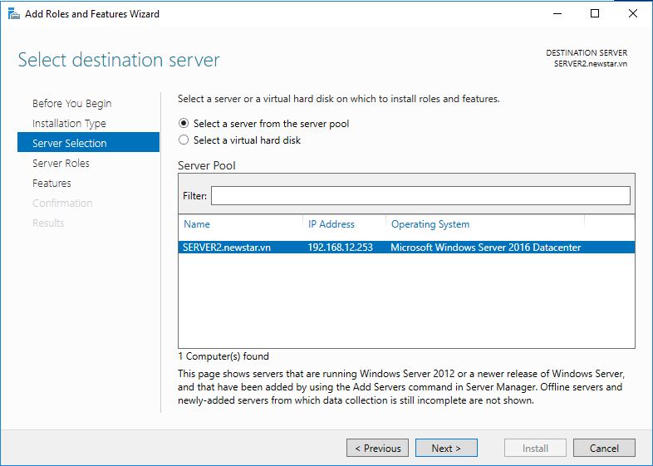

Slide 34
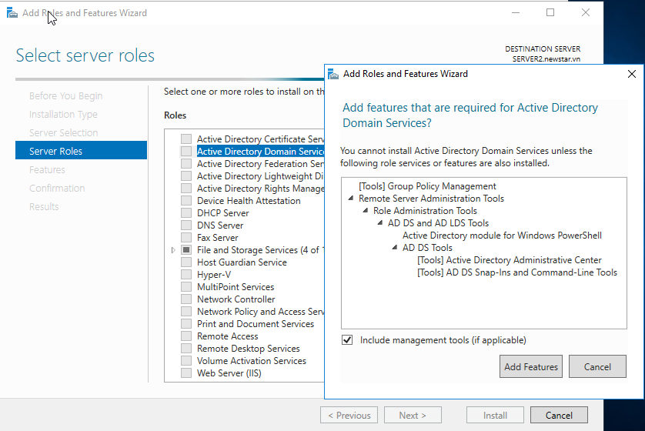

Slide 35
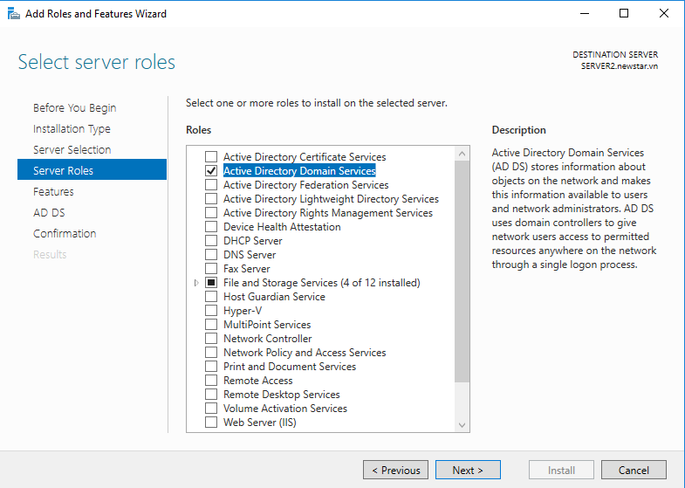

Slide 36
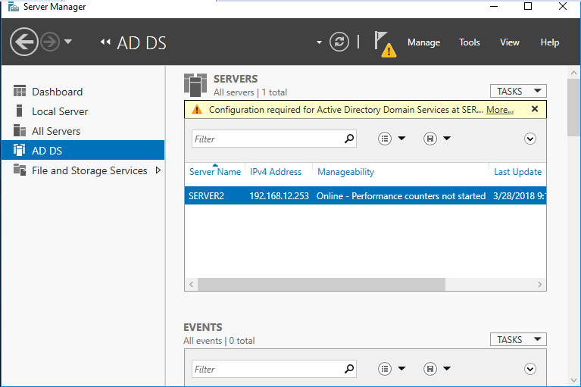

Cấu hình RODC

Slide 37



Slide 38



Slide 39



Slide 40


Slide 41


Kiểm tra kết quả
Trên máy DC:
Vào Server Manager → Tools → Active Directory Users and Computers

Slide 42

Kiểm tra kết quả
Các thông tin đã đồng bộ.
Trên máy RODC

Slide 43
Bài tập SV
DNS Secondary
Database clustering

Slide 44
Introduction
Windows Server 2025
Windows Deployment Services (WDS)

Slide 45
What is WDS?
WDS is a server role provided with Windows Server. It provides the following functions:
Enables the performance of network-based installations.
Simplifies the deployment process.
Supports deployment to computers that have no installed operating system.
Provides end-to-end deployment solutions for both client and server computers.
Uses existing technologies, such as Windows Preinstallation Environment (Windows PE), Windows image file (.wim) and virtual hard disk (.vhd and .vhdx) image files, and image-based deployment.

